Slide 1
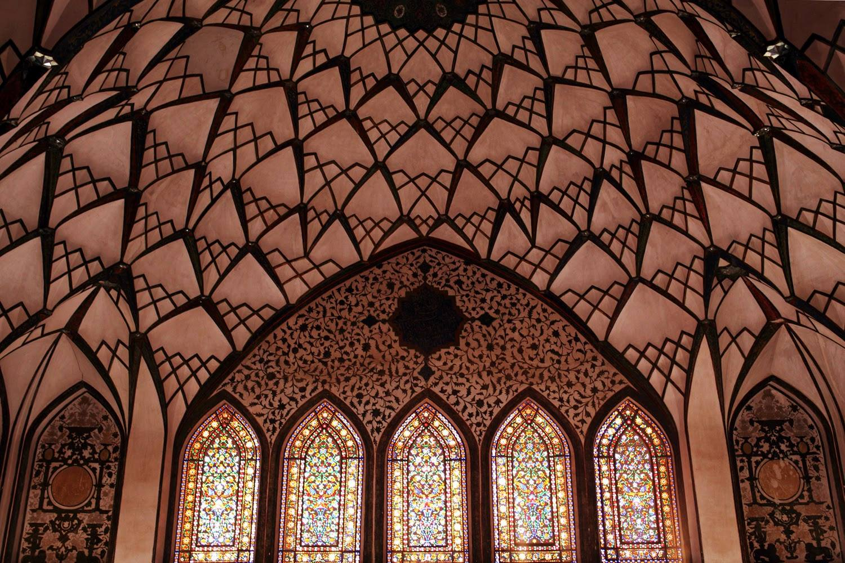
جلسه دوم

Slide 2
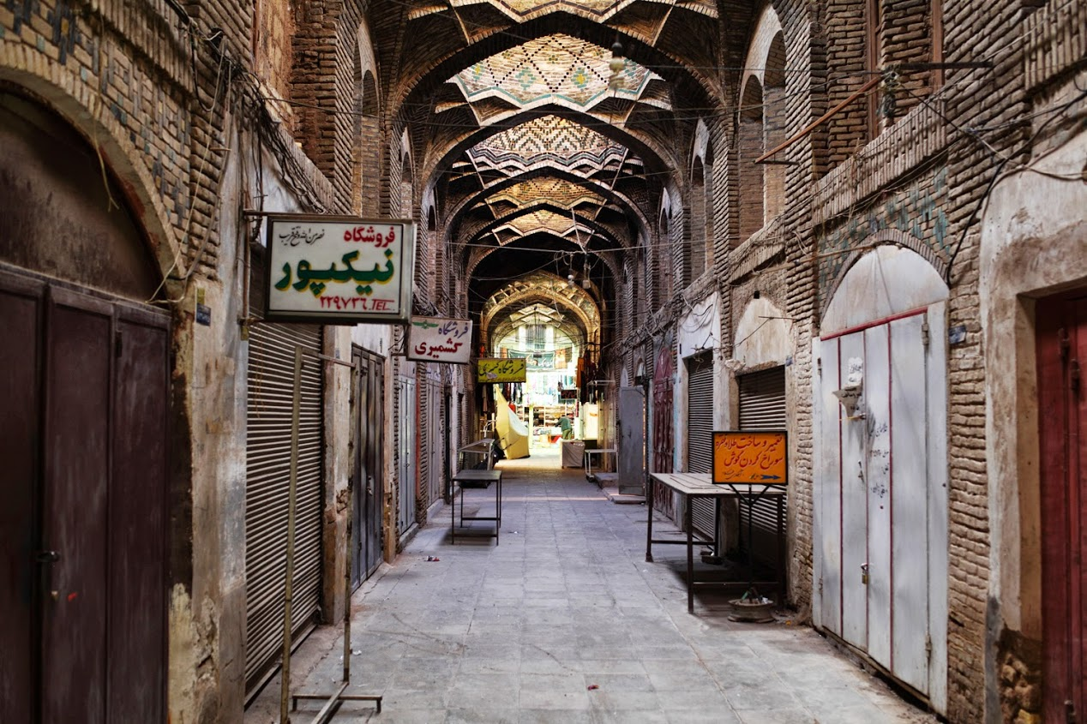
شيوههاي معماري ايراني
واژة «شيوه» در ايران به جاي آنچه در هنر غربي به نام «استيل» خوانده ميشود ، استفاده مـيشـده اسـت . در معمـاري ،, خـط ، شـعر ، نقاشي و ... ساير هنرها نيز از واژة شيوه استفاده شده استن . اصولاً هر قسم از هنر بر مبناي خواستگاه خود خوانده ميشده و بر همين اساس است كه به طور مثال در شعر شـيوة عراقـي ، خراسـاني و ... را داريم ، در قاليبافي بافتهاي كاشان ، اصفهان و ... را داريم . در معماري ايران نيز شش شيوه داريم كه دو شيوة آن مربوط به قبـل از اسلام و چهار شيوة بعدي مربوط به بعد از اسلام است . اين شش شيوه با هم پيوستگي و عجيبي دارند . يكي از ويژگيهاي ايرانيان ، از آرياييان تا اقوام مهاجر بعدي ، و بخصوص هنرمندان ايراني ، اعتقاد به تقليـد خـوب بـوده كـه آن را بهتـر از ابتكار بد ميدانستهاند . تقليدي كه منطق داشته و مطابقت با وضع زندگي مقلد داشته باشد ، و چون از ابتدا مردمي كـشاور بـودهانـد و در سرزميني آباد با درختان زياد و هوايي معتدل ميزيستهاند ، اينها خود تأثيراتي در شكل زندگي آنها گذاشـته اسـت . آنهـا بـه ايـن نتيجـه رسيده بوده كه براي داشتن محصولي بهتر بايد عمل پيوند صورت گيرد . در مجموع اين گفتار «آزموده را دوباره آزمودن خطاست» از طرف آرياييها عمل شده و ابداعات دوباره را انجام ندادهاند . البته ابتكـارات در روند همان عناصر موجود صورت گرفته است . همانگونه كه قبلاً اشاره شد ، معماري ايران داراي شش شيوه است كه دو شيوة قبل از اسلام آن عبارتند از :

Slide 3

معماري ايران داراي شش شيوه است
شیوه پارسی
دو شيوه قبل از اسلام
شیوه پارتی
چهارشيوه قبل از اسلام
شیوه اصفهانی
شیوه آذری
شیوه
رازي
شیوه خراسانی

Slide 4
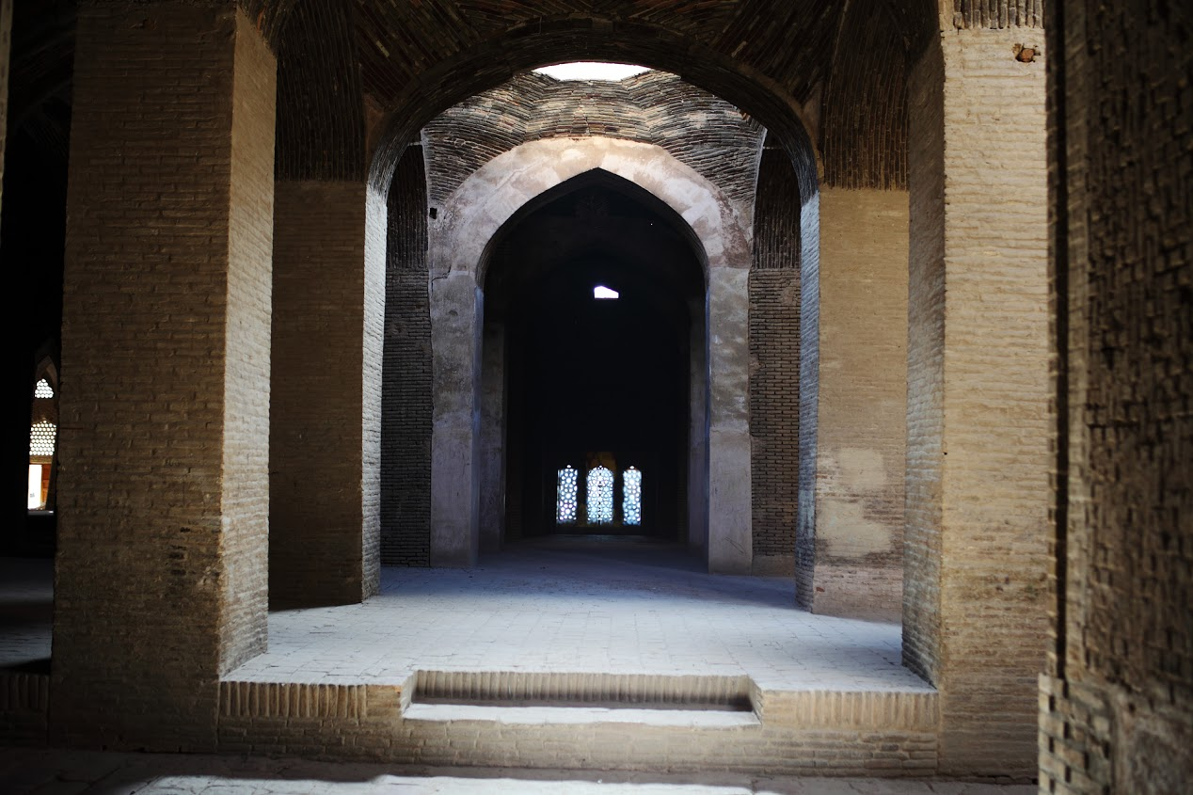
1ـ شيوه پارسي : از زمان مادها تا حملة اسكندر (از قرن 8 قبل از ميلاد تا قرن 3 قبل از ميلاد) .
2ـ شيوة پارتي : بعد از حملة اسكندر با تأسيس سلسله اشكانيان و تا اواخر دورة ساساني كه در بعضي مناطق تا قـرن دوم و سـوم هجـري
ادامه پيدا ميكند .
قبل از شرح اولين شيوة پارسي ، مطالب مختصري را در ارتباط با ب عضي از عناصر معماري موجود در ايران ميآوريم . همانطوري كه قـبلاً
ذكر شد ، در جنوب غربي ايران قوم عيلامي ميزيستهاند . اين قوم داراي تمدن پيشرفتهاي نسبت به زمان خود بوده ، و در شهرهاي خـود
ساختمانهاي مجلل ميساختهاند . در بناي چغازنبيل اولين نمونههاي پوشش طاقي را ميتوان مشاهده كرد .
در شمال غرب ايران اورارتوها در اطراف ماكو و شمال آذربايجان مستقر بودند و ساختمانهاي خود را از سنگ مي ساختد . ميتوان گفت كه
شيوة پارسي عناصري را از اورارتوها الهام گرفته بوده است . بهطور مثال در اطـراف درياچـة اروميـه خانـههـاي روسـتايي بـرج ماننـدي را
ميساختند . اين خانهها ارتفاع زيادي داشته كه از طبقة همكف آن استفاده نميشده است . آنها براي در امان بودن از حيوانـات وحـشي و
رطوبت با قرار دادن نردباني به طبقة بالا ميرفتهاند . اين نردبان بعد از استفاده برداشته ميشده است . از خانهها به شكلي ديگـر در شـيوه
پارسي در منطقة فارس استفاده ميشده است .
بهطور مثال شكلهايي شبيه به ستونهاي دوريك و ايونيايي را در دخمه هاي داو دخترْ فارس (داو به معني مـادر يـا دايـه) از زمـان مادهـا و
قزقاپان در سليمانية كردستان عراق ، سكاوند در كرستان فعلي ، فخرگاه در كردستان ، به صورت نقشهايي بر روي سنگ مشاهده ميكنيم.
شايد بتوان منطق اين شكلها را دو روش ساخت آنها يافت . معمولاً براي سوار كردن دو تير بر روي يك ستون و نگهداري آنهـا بـه وسـيلة
كنف خرما آنها را به هم بسته و سپس تختهاي روي آنها ميگذاشتهاند

Slide 5
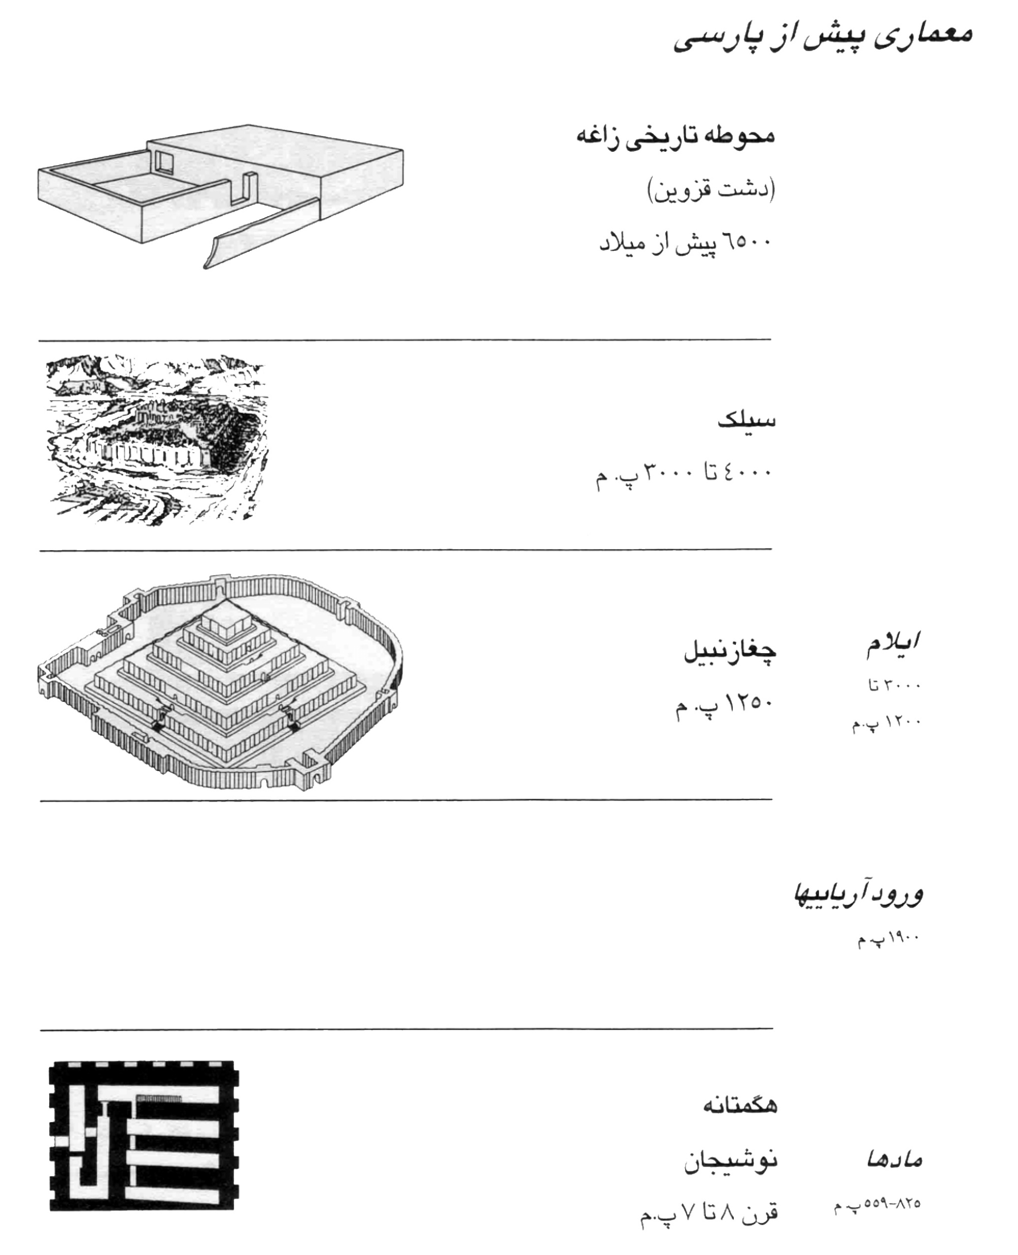

Slide 6
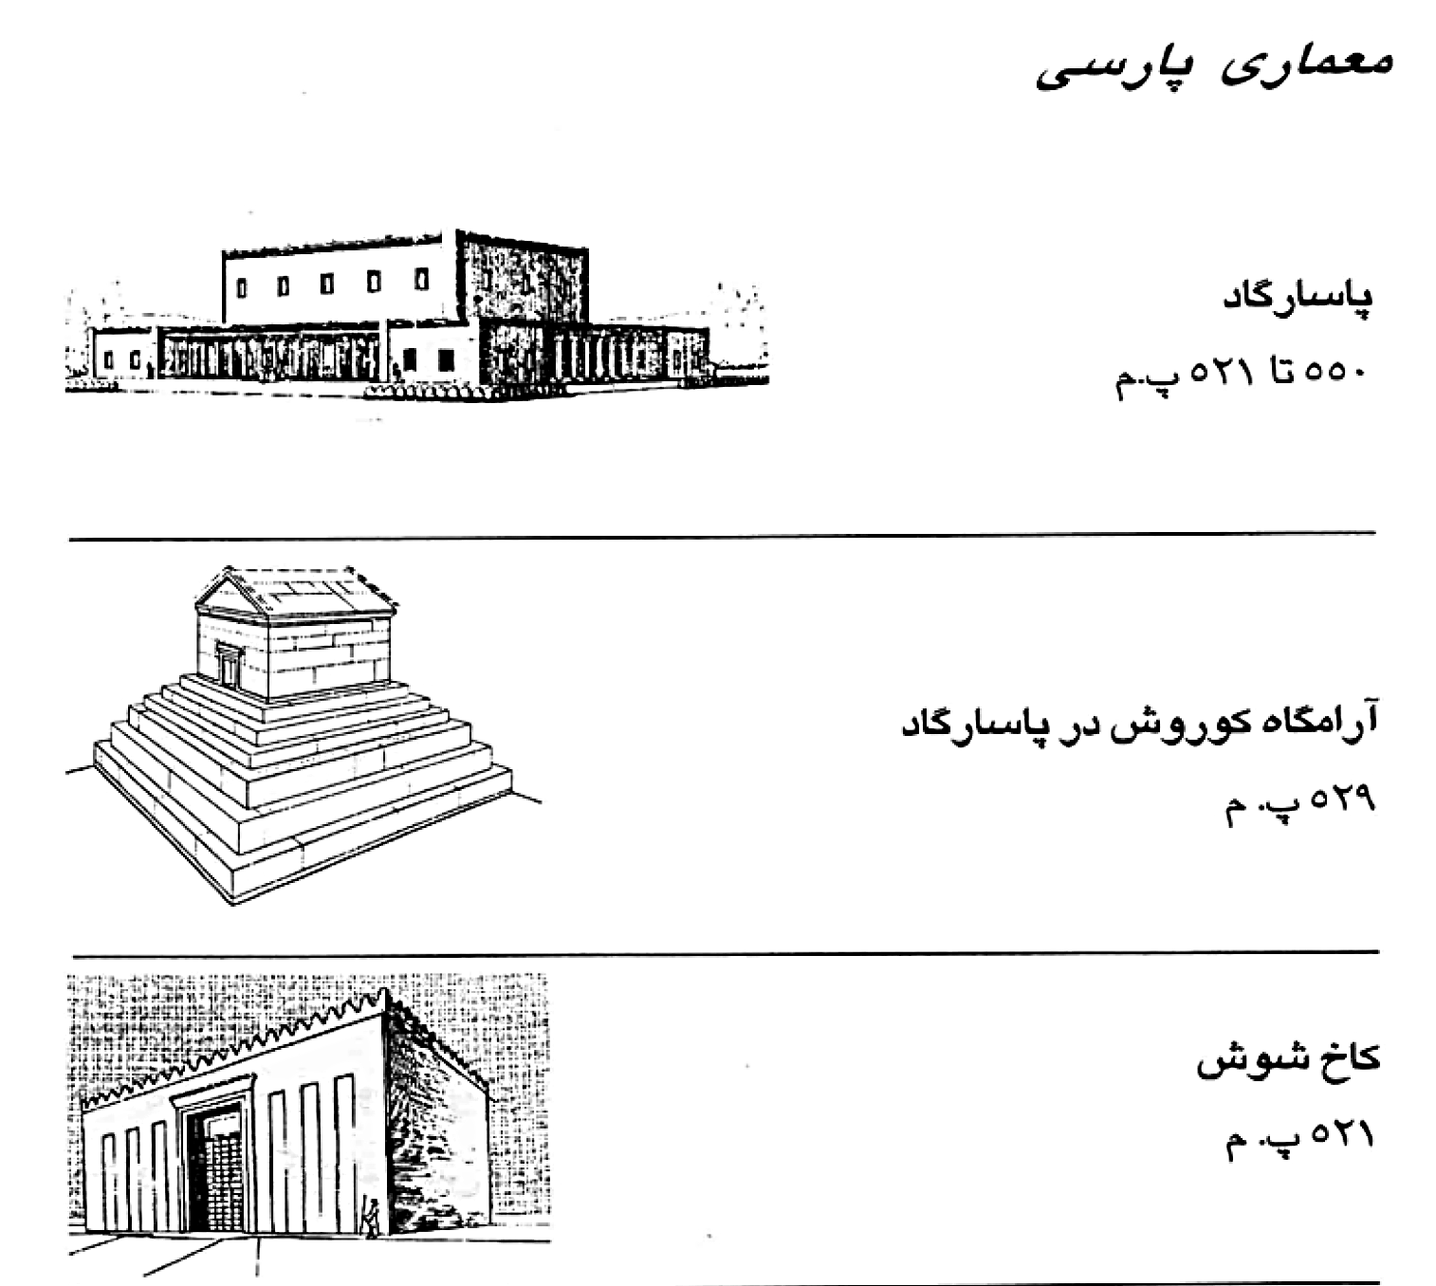

Slide 7
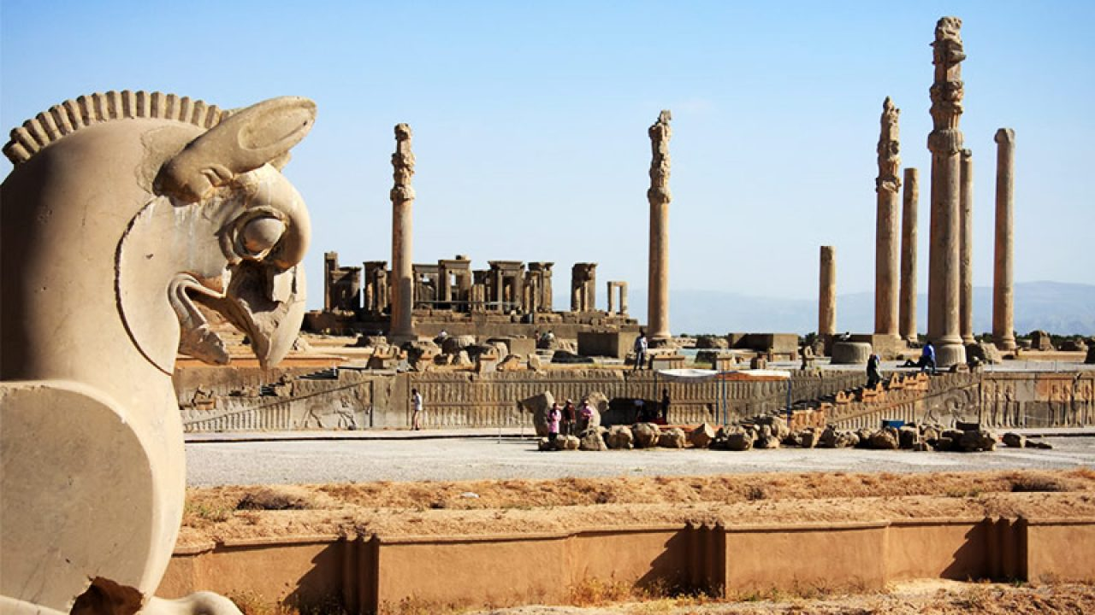
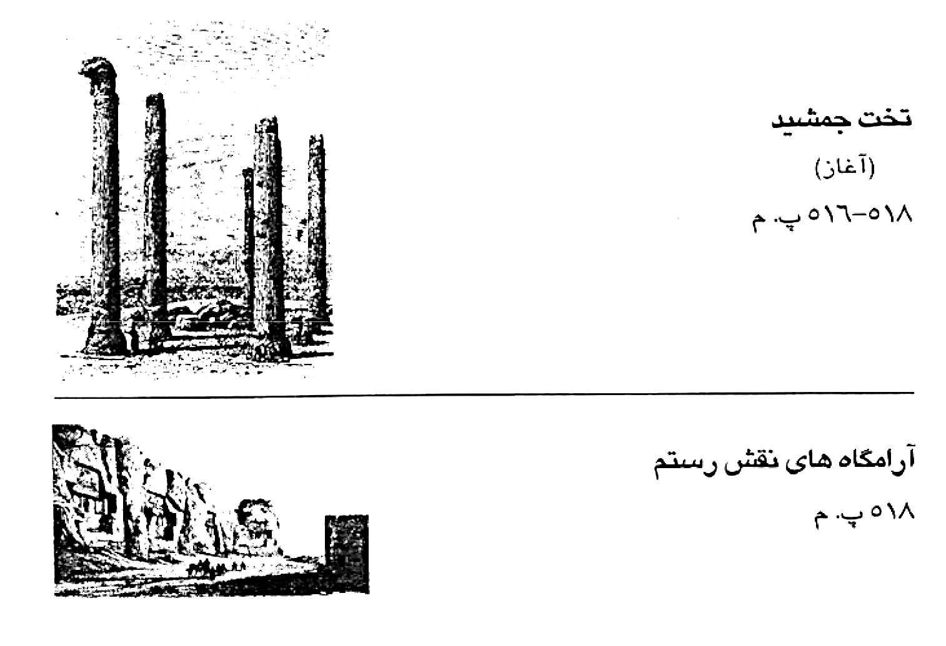
در تخت جمشيد اين شكل چند جا تكرار شده است . سر ستونها به صورت كله گاو ساخته شده سپس با همين روش تيـر سـقف بـه آنهـا
وصل گرديده است . يعني در فاصلة بين دو كله گاو تيري قرار داده شده سپس تيرچه ها روي آن قرار گرفتهاند . به عبارت ديگر سر سـتون
هاي كله گاوي در گودي پشت آنها سر تيرها جاي مي گرفته اند و از رانش آنها نيز جلوگيري مي شده است . پس هركدام از اين آرايـه هـا
در عين اينكه يك آذين بشمار مي رفتند، داراي منطق نيارشي هم بوده اند . اين مثالها تداوم را در معماري ايراني نشان مـيدهـد چنانچـه
اين روش ساخت ساختمانهاي ستوندار با پوشش تير بعد از اسلام نيز ادامه پيدا كرد.

Slide 8
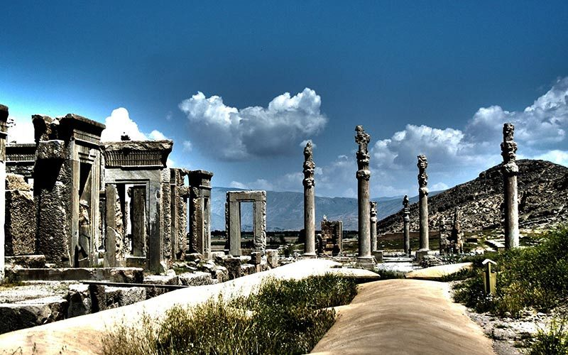
شيوه پارسي
نام اين شيوه از تيره (قوم ) پارس برگرفته شده كه در اين روزگاران بر كشور پهناور ايران فرمانروايي مي كردند.
دولت مادر در سال 550 قبل از ميلاد منقرض و جزء دولت پارس شد . دولت پـارس از سـال 550 تـا 330 قبـل از مـيلاد مـسيح (ع) بـرقسمت بزرگي از نواحي شرق هندوستان و آسياي مركزي تا ممالك شمال آفريق و تمام بالكان فرمانروايي ميكرده است . از مادها و پارسهانيز آثاري در شمال غرب ايران ديده شده و اينطور تصور ميشود كه آنها به هنگام مهاجرت به مناطق مركزي در مسيير خود از تمـدنهايموجود در منطقه نكات مثبت را گرفته سپس برساو كردهاند . ديديم كه در آن منطقه اورارتوها معماري سنگي همـراه بـا روش سـاختماني تيرپوش را داشتند . در قسمت مركزي ايران نيز عيلاميها داراي معماري پيشرفتهاي بودهاند كـه همـانطـور كـه دربـارة معبـد چغازنبيـل مختصري گفته شده، در همين مكان آثاري از فن و ساخت طاقها را به روشهاي رومي و ضربي ميبينيم .
بنياد شيوة پارسي از همان بناهاي ساده كه در مناطق غرب و شمال غرب و ديگر مناطق بوده ، گرفته شده است ، اما مسأله تازه اي كـه بـا
قدرت گرفتن حكومت پارسها اتفاق ميافتد ، همكاري هنرمندان مختلف از سرزمينهاي گوناگون است . بـديهي اسـت كـشوري بـا بزرگـي
ايران دورة هخامنشي با سرزمينهاي مختلف زير سلطه خود اين كار را بايد انجام دهد .

Slide 9
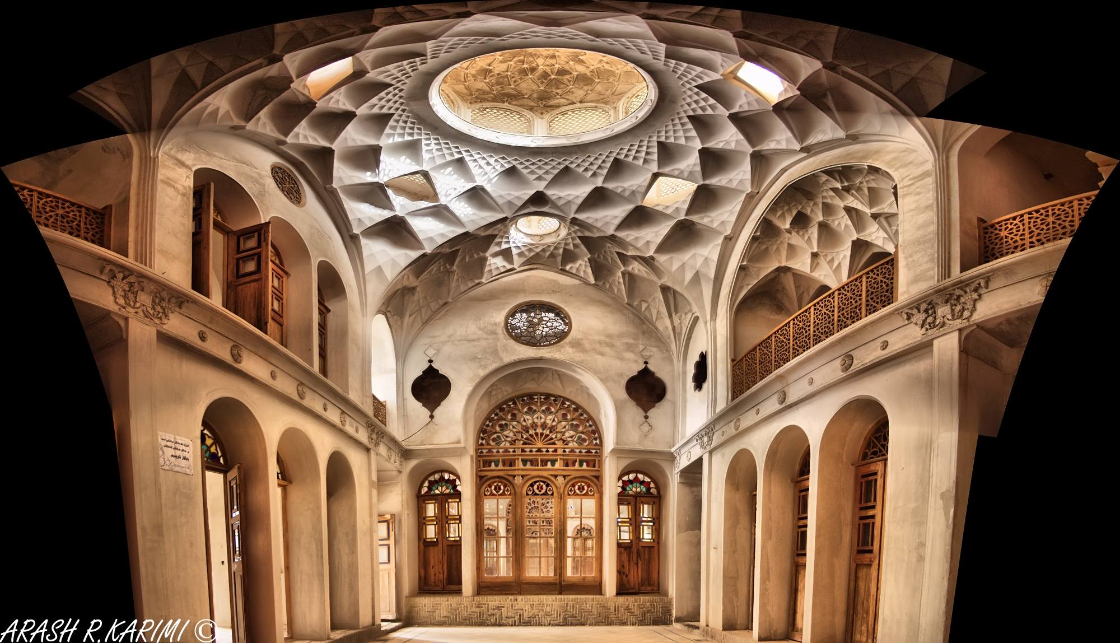
اهم مشخصات و خصوصيات اين شيوه به شرح زير است :
1ـ استفاده از سنگ بريده و منظم پاكتراش و گاهي صيقلي و تهيه بهترين نوع مصالح از لحاظ مرغوبيت و رنگ و دوام از هر جا كـه ميـسر
بوده است .
2ـ آماده كردن پي بنا با سنگريزه و سنگ لاشه و بناي ساختمان بر روي سكو و تختگاه .
3ـ نهادن ستونها در حداكثر فاصله ممكن و تا ارتفاع بسيار چشمگير و آرايش سرستونها با جزئياتي كه براي بردن بار سـقف چـوبي كـاملاً
متناسب و منطقي باشد .
4ـ پوشش با شاه تير و تيرچه چوبي سخت و بريده و درودگري شده .
5ـ آرايش ديوارههاي اطراف پلكانهاي كوتاه و مالرو با نقشهاي برجسته و كنگرههاي زيبا و متناسب .
6ـ ساختن ديوارههاي جدا كننده با خشت خام و آرايش داخلي و خارجي آن با رنگ كاشي لعابدار .
7ـ پرداختن فرش كف با بهتري مصالحي كه در آن روزگار يافت ميشده است .
8ـ تعبية سايبان و آفتابگير منطقي و ضروري براي ساختمانها .
9 -در معماري پارسي آسمانه تخت با تيرو ستون اجزاء اصلي ساختمان بوده است.

Slide 10
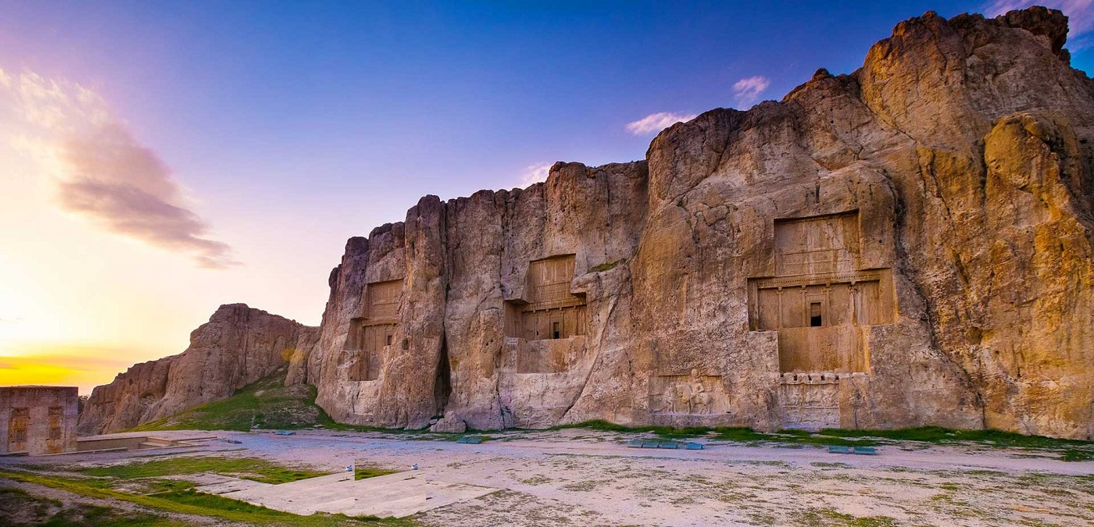
نقش رستم
آثار معماري نقش رستم در بر گيرنده استودان هاي كنده شده بر ديواره كوه و كعبه زرتشت است. در سـاختمان كعبـه زرتـشت، از كـلاوه
هاي كردي الگو گرفته شده است. گفته شده اين ساختمان براي نگهداري اوراق كتاب اوستا ساخته شده بوده است . همچنـين گمـان مـي
رود نيايشگاهي بوده و در زير آن سرداب داشته است.

Slide 11
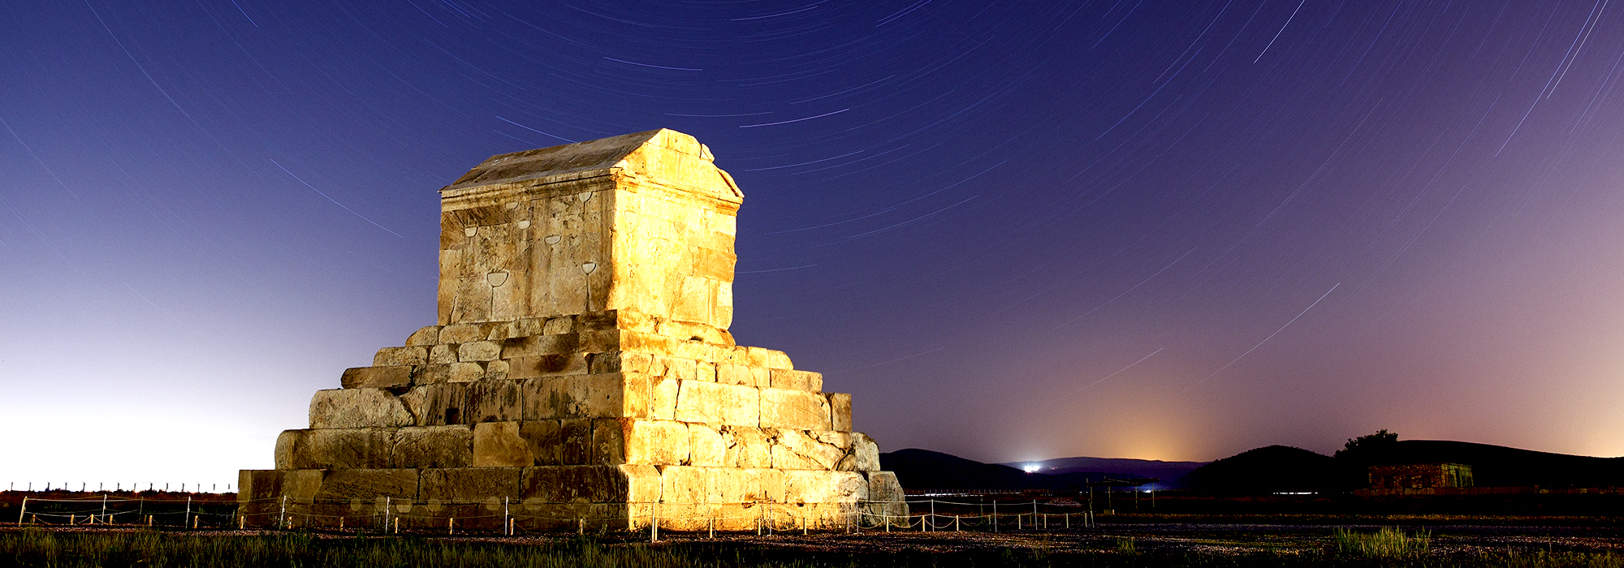
پاسارگاد
پاسارگاد يا شهر مادر سليمان ، بين راه شيراز و اصفهان قرار دارد و كلاً باغي بوده شامل چندين بنا ، دو كاخ بـا طـرح كـاملاً ايرانـي ، كـه شامل تالاري وسيع و دو عنصر شبيه به ايوان در دو طرف آن دارد . نقشه كل شبيه حرف لاتين است و در دو طرف يكي از ايوانهـا دو اتاق نيز وجود دارد و در مركز آن تالاري با تعداد زيايد ستون قرار دارد . در محوطه آن انواع آبنماهاي فوق العاده زيبا با فواره و حوض وجود دارد . كاخ شرقي اين مجموعه به نام «دروازة پاسارگاد» مشهور است . از درگاه شمال شرقي اين كاخ تنها يك جرز سنگي باقي مانده كـه بـر آن نقش برجسته معروف به «نقش انسان چهاربال» حجاري شده است . اين نقش قديميترين حجاري از دوران هخامنشي است كه تـا كنـون يافت شده است

Slide 12
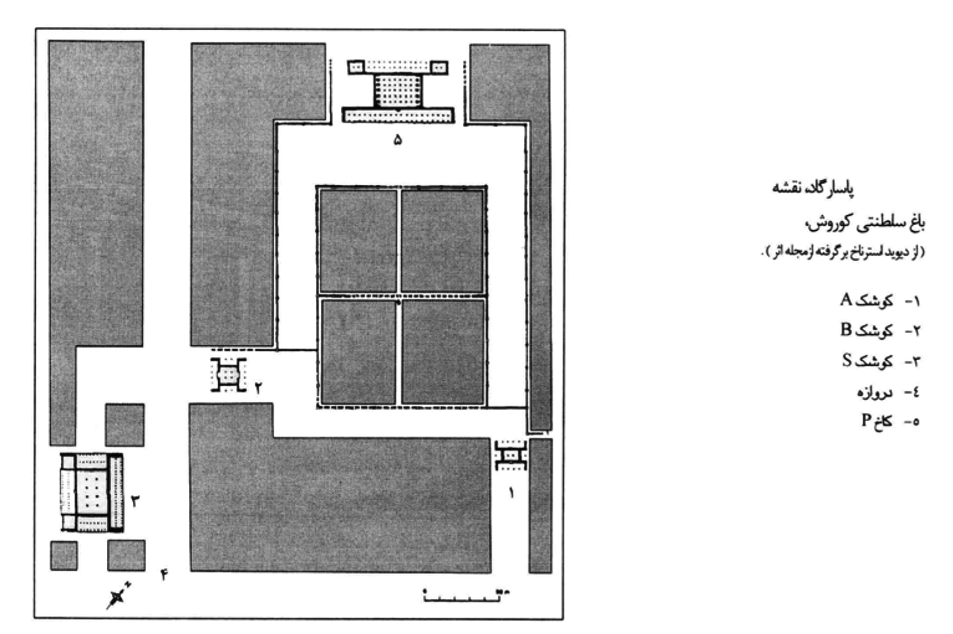
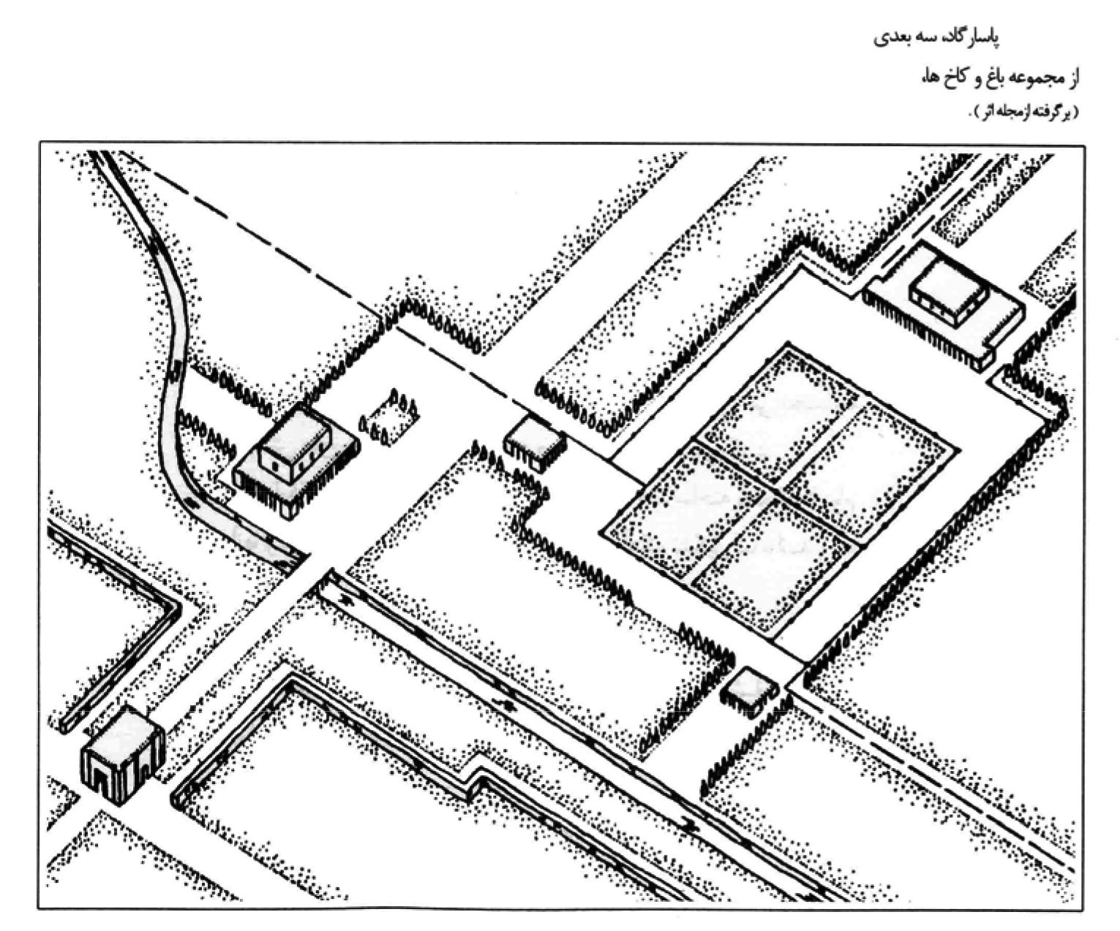
الگوي چهار باغ الگوي چهار باغ به عنوان يكي از ماندگار ترين ابداعات هخامنشيان در عرصة طراحي يادماني باغ، براي نخستين بار در نيمة دوم قرن ششم ق.م در پاسارگاد پا به منصة ظهور گذاشت. مقبرة كوروش از بناهاي پابرجا در نزديكي پاسارگاد است . مقبره داراي ساختماني از سنگ با سقفي شيبدار و پيـشاني سـنگي سـه گـوش است . بناي مقبره بر سكوي بلندي كه از شش سطح تشكيل شده قرار دارد . هر سطح نسب به سطح پايينتر عقب نشسته و ارتفاعش نيـز كمتـر ميشود . ارتفاع مقبره از رأس تا سطح زمين نزديك به يازده متر است . در ساختمان سكوي آرامگاه و همچنين در قسمت قرنيـز از مـلات گچ استفاده شده است . در بناي اصلي آرامگاه سنگهاي آهكي سفيد بزرگ به وسيلة بستهاي آهني دم چلچلهاي بر روي يكديگر استوار شده اند .

Slide 13
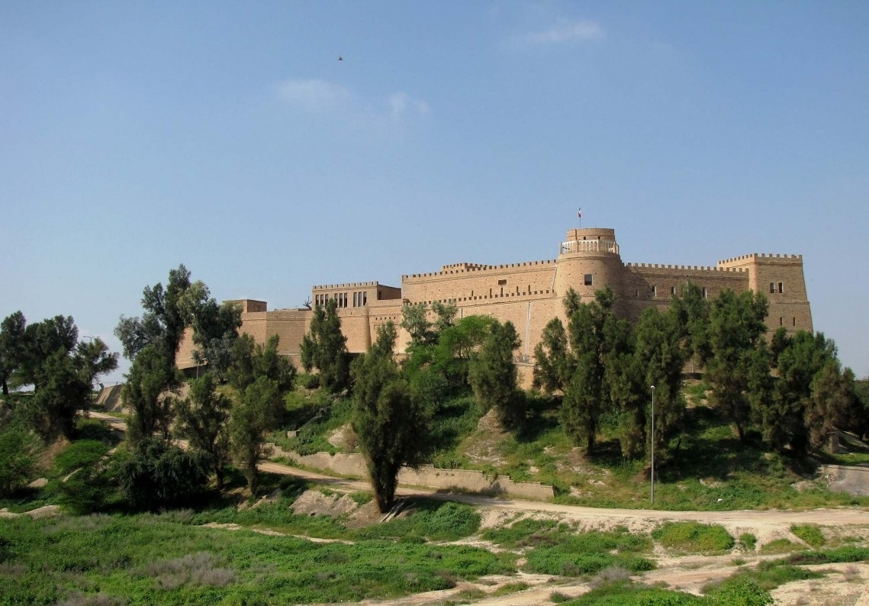
كاخ آپادانا (آپادانه) در شوش
قصر هخامنشي در شوش پيش درآمدي بود براي احداث مجموعه سلطنتي در تخت جمشيد كه به احتمال قوي ب ه دست همان استادكاران شروع شد . داريوش بناي مجموعه تخت جمشيد يا پرسپوليس را شروع كرد و پس از آن خـشايار شـاه و اردشـير دراز دسـت در توسـعه و تكميل آن كوشيدند . هنگاميكه اسكندر مقدوني در سال 330 قبل از ميلاد تخت جمشيد را بـه آتـش كـشيد ، مجموعـه هنـوز در حـال گسترش و تكميل بود .

Slide 14
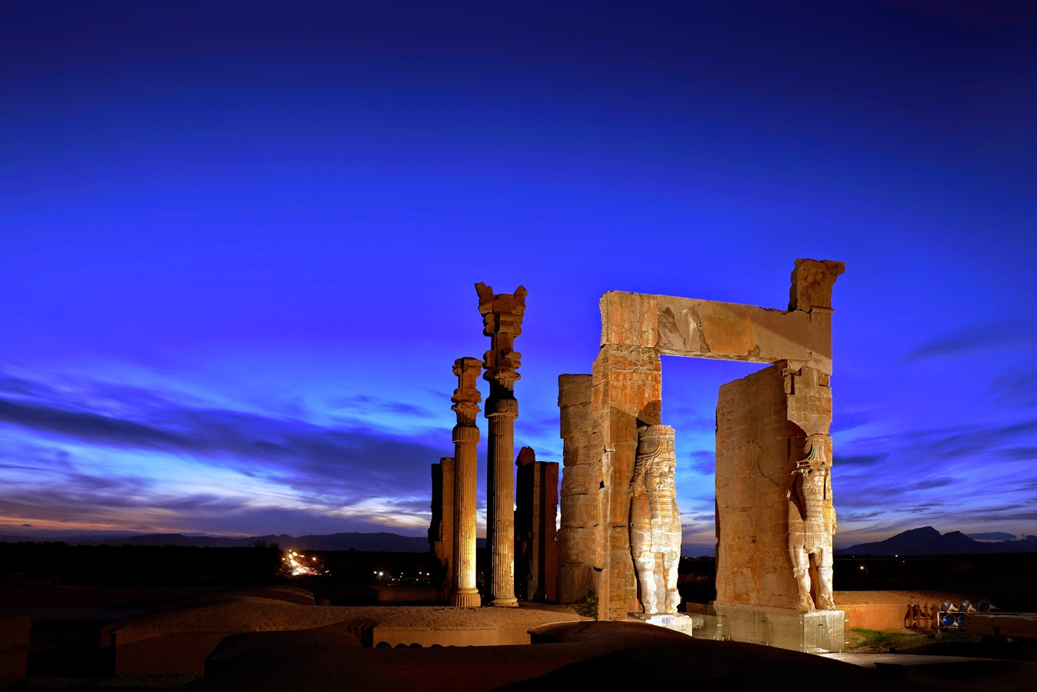
تخت جمشسيد در هشتاد كيلومتري جنوب غربي پاسارگاد بر كوه تنومند رحمت تكيه دارد و با عظمتي خـاص مـشرف بـه جلگـه وسـيع مرودشت است . تخت جمشيد مجتمعي است از تالارهاي اجتماعات و پذيرايي ، بناهاي اداري و تـشريفاتي . كاخهـاي مـسكوني ، سـاختمانهاي نگهبـاني و خدماتي ، حياطها و ايوانهاي مربوط به هر بخش . اين مجموعه بزرگترين بناي معماري سنگي در ايران است . تخت جمشيد بر روي صفه يا سكويي سنگي بنا نهاده شده است . ورودي تخت جمشيد دو پلكان از دو طرف است . ارتفاع پله هـا كـم و از سنگهاي بزرگ تراشيده شدهاند . بعد از ورودي و پله ها ، ابتدا به سر در بزرگ قصر خشايارشا ميرسيم كه به نام دروازة ملل معروف است . در طرفين اين سردر دو گاو بالدار با سر انسان با تقليدي از آشوريها قرار دارد . در جنوب اين سردر تالار بزرگـي قـرار دارد كـه بـه آپادانـا معروف است
تخت جمشيد

Slide 15
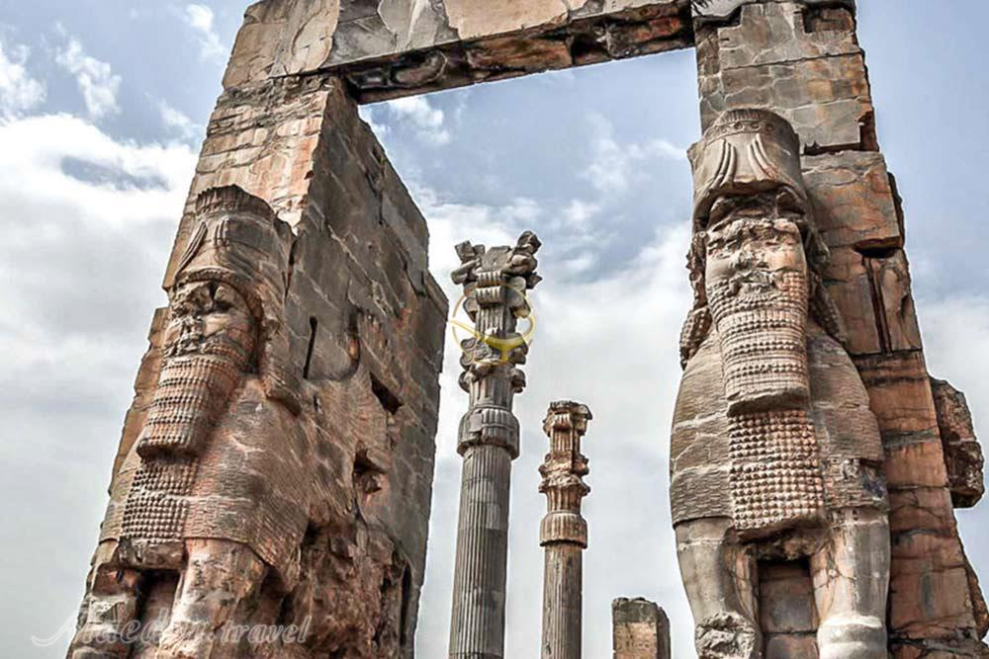
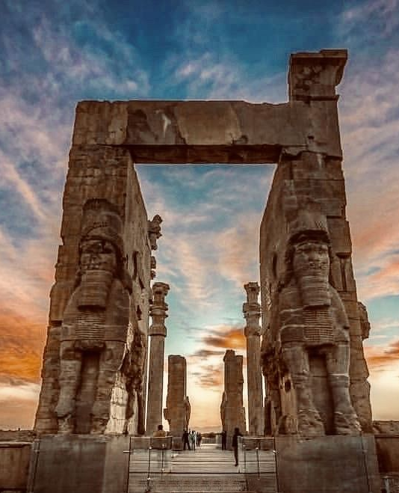
همانگونه كه در نقشه تخت جمشيد به چشم ميخورد ، در آن درونگرايي كامل ديده ميشود . هر يك از فضاهاي مورد استفاده خود داراي فضاهاي خدماتي ، راهرو و ... ديگر عناصري بوده كه نياز به ديگر فضاها نداشته است . اين به دليل اعتقاد خاصي است كه در آن زمان به حجاب داشتهاند . حتي در نقشهاي حكاكي شده بر روي سنگها ، تصويرِ يك زن ديده نمي شود . آنهايي كه بر روي صورت خود نقاب دارند ، مرد هستند (بـه دليل نرساندن نَفَس خود به وسايل شاهي از نقاب استفاده كرده اند) . از طرف ديگر به دليل اقليم خاص اين منطقه فضاها بايد بسته باشـند و اين در كاخهاي ساختهت شده در شوش نيز ديده ميشود . از نيارش و ايستايي اين بنا مطالبي آورده شد آنها در ساختن تير پوشهاي تالارها از چوب استفاده مي كردند . ديوارها نيز قطـور بـوده و بـر روي آن از سنگ تراش روكش شده است . نماي بيروني از تخته سنگ و داخل كاشي لعابدار بوده است . ستونهاي تخت جمشيد از بلندترين ستونهاي ساخته شده در بناهاي دنيا هستند . نقشهاي آن ريشة ايراني دارند . اروپاييان اصرار دارند كه بگويند ،, غير از يونانيها هيچكس نميتوانسته به اين صورت ستوني را بسازد و مسائل ديگري كه ظاهراً منطقي به نظر نميرسند . سرستونهاي كله گاوي هستند و سرستونهاي كله شيري و كله عقابي نيز پيدا شده اند ، كه دو نوع آخر را به دليل به كار نبردن آنها ، در آن زمان در خاك دفن كردهاند . بر روي اين سرستونها تيرهاي اصلي و روي آن فرسبها (شاه تيرها) قرار ميگرفتهاند . در مجموع پلان اين بنا داراي نظم دقيقي است كه با شيوهاي خاص و با ديوارهاي ساده فاضهاي مختلف از هم جدا شدهاند . هنر و معماري ايراني در دورة هخامنشي تركيب عالي و استثنايي از بسياري عناصر گوناگون بود كه چه در بناهاي سـنگين و بـزرگ و چـه در اشياء كوچك و قابل حمل به چشم ميخورد . اين هنر قرنها ، حتي در زماني كه ايران در زير سلطه يونانيان يـا مـورد تهديـد و رقابـت روميان قرار داشت ، به حيات خود ادامه داد .

Slide 16
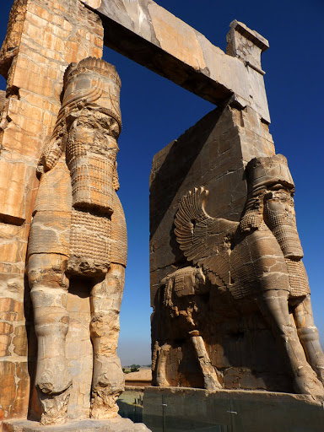
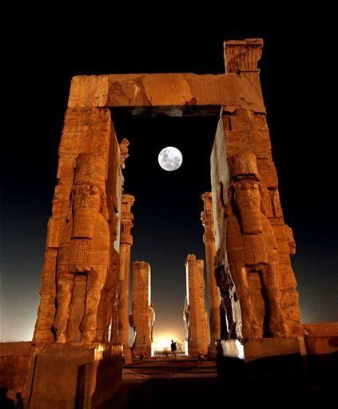
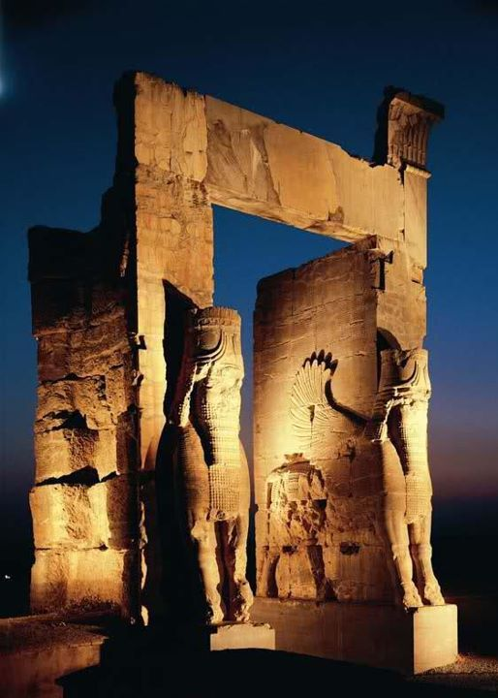

Slide 17
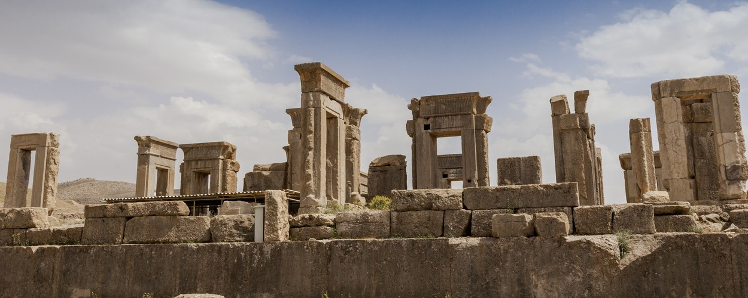
معماري
بهره گيري از شيوه آرارتو در طرح فضاهاي راست گوشه، تالارهاي ستوندارد و كلاوه ها.
ساخت ساختمان روي سكو و تختگاه.
- درون گرايي ( بويژه در تخت جمشيد و شوش).
- ارتباط دادن بخشهاي فرعي ( همچون آشپزخانه) با راههاي پنهاني به ساختمان اصلي.
- ساخت سايبان و آفتابگير در جاهاي ضروري.
- زيبا سازي پيرامون ساختمان ها، تَچرا، هدش، آپادانا با استخر ، آبنما و پرديس.

Slide 18
نيارش:
روش آسمانه (سقف) تخت چوبي و شيبدار با تير ريزي عمود بر هم و دهانه هاي بزرگ با تيرچه چوبي سخت بريده و درودگري شده.
ديوارهاي جدا كننده با خشت.
بهره گيري از آسمانه خميده و تاق در زير زمين ها
سنگ بريده و منظم و پاكتراش و گاه صيقلي از بهترين و مرغوب ترين ساختمايه ها استفاده مي شد . كافي است كـه در مـورد دقـت سازندگان بگوييم. در «تركشي» (ريسمان كشي) ستونهاي تخت جمشيد، آنقدر اين نشانه ها دقيـق هـستند كـه ميليمتـري بـا هـم اختلاف ندارند.
پي سازي با سنگ لاشه و گاورس
نماسازي بيروني با سنگ تراش و نماسازي دروني با كاشي لعاب دار
پرداخت كف با بهترين ساختمايه ها

Slide 19
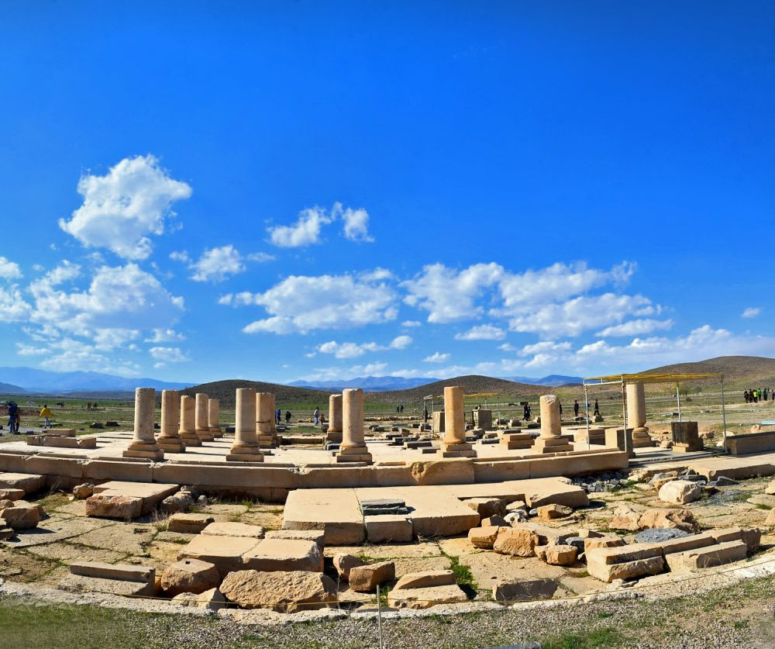
آرايه :
بهره گيري از پايه ستون و سر ستون. آرايش سرستون ها با جزيياتي كه براي بار گذاري فَرَسب (تيرچه) هاي چوبي كاملا متناسـب ومنطقي باشد.
آرايش درگاه ها و سردرها با بهره گيري از زغَره ها و پتكانه ها.
آرايش فضاهاي دروني كاشي لعاب دار.
آرايش تارمي پلكان ها كوتاه و مالرو با نقش هاي برجسته و كنگره هاي زيبا.

